Slide 1
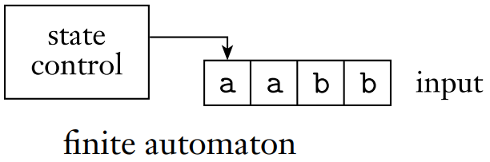
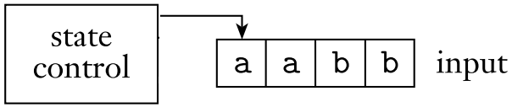
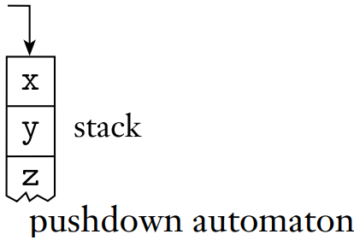
PUSHDOWN AUTOMATA

Slide 2







PDA’NIN BİÇİMSEL TANIMI

Slide 3
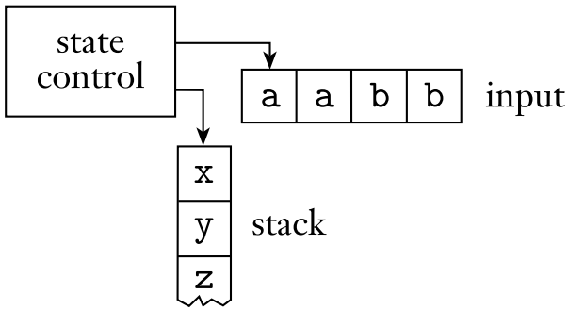

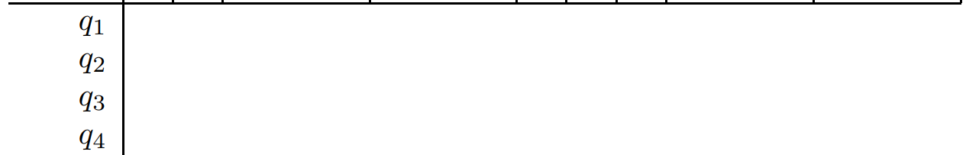





Okunan her «0» yığıta atılacak. Bu nedenle yığıt simgeleri 0 ve $

Slide 4
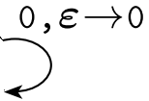
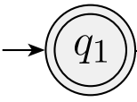
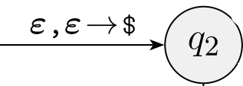
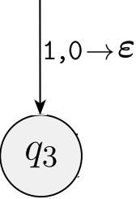

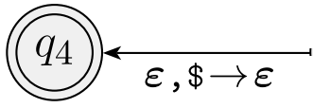
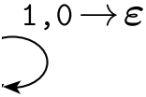

Slide 5
PDA’nın çalışması
0 0 0 1 1 1
q
Z₀

Slide 6
PDA’nın çalışması
0 0 1 1 1
q
X
Z₀

Slide 7
PDA’nın çalışması
0 1 1 1
q
X
X
Z₀

Slide 8
PDA’nın çalışması
1 1 1
q
X
X
X
Z₀

Slide 9
PDA’nın çalışması
1 1
p
X
X
Z₀

Slide 10
PDA’nın çalışması
1
p
X
Z₀

Slide 11
PDA’nın çalışması
p
Z₀

Slide 12
PDA’nın çalışması
f
Z₀

Slide 13


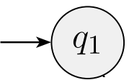
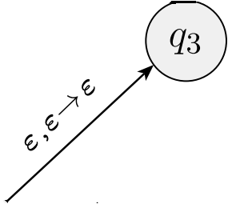
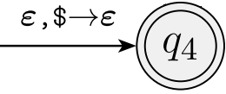
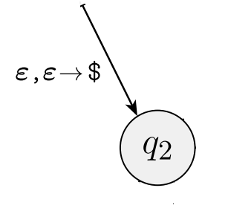
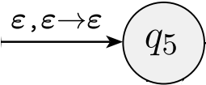
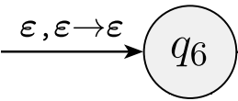
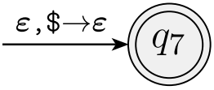

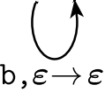
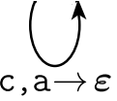

Bu dilin PDA'sı ilk önce a'ları okuyup yığıta atarak çalışır. a'lar bittiğinde, makinenin hepsi yığında bulunur, böylece onları ya b'lerle ya da c'lerle eşleştirebiliriz. Makine a'ları b'lerle mi yoksa c'lerle mi eşleştirecek? Nondeterminizm kullanarak PDA, a'ları b'lerle mi yoksa c'lerle mi eşleştireceğini tahmin edebilir mi?

Slide 14

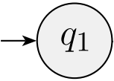
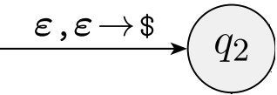

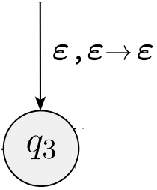
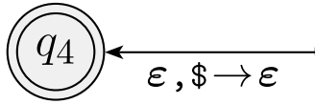

Bu problem Nondeterminstic PDA gerektiriyor.

Slide 15










Slide 16
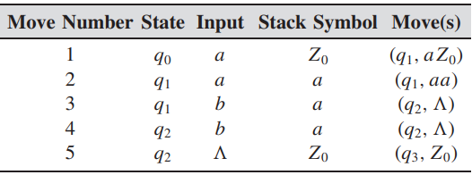






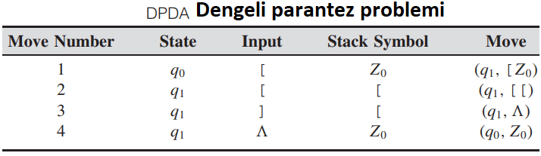

Slide 17

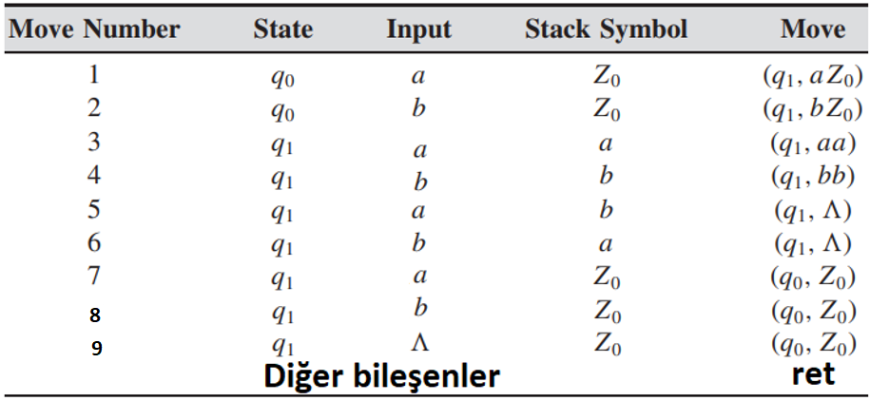


Deterministik PDA

Slide 18
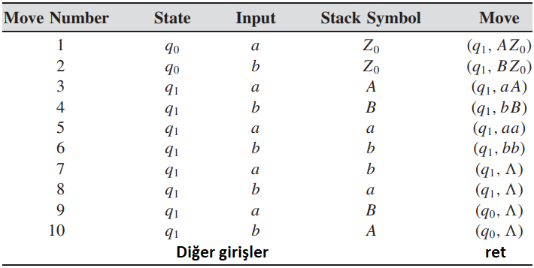


Fakat asla boşluk kabul edilmeyecekse

Slide 19














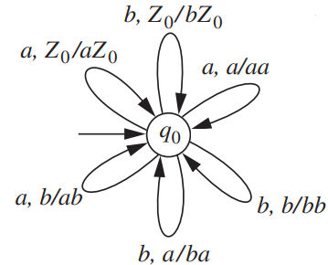



Slide 20
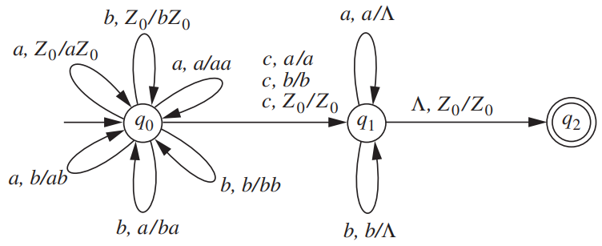














W=abcba ?
KABUL
W=acab ?
RET
W=abc ?
RET

Slide 21













ꓥ
abbba
abba
a
aba
b
NONDETERMİNİSTK PDA

Slide 22
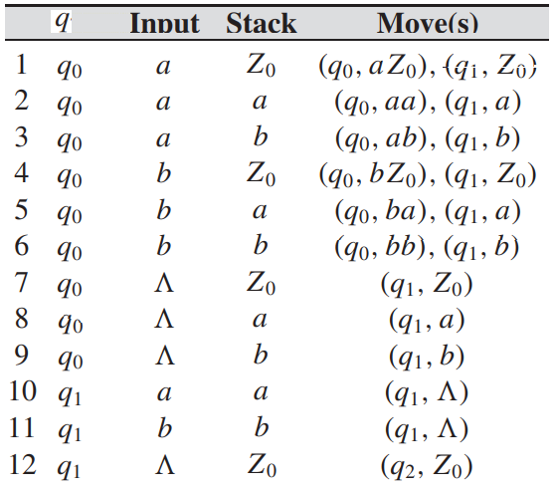
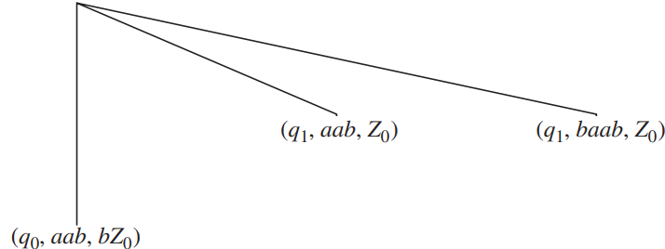
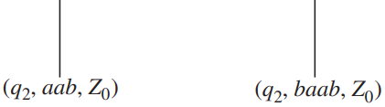
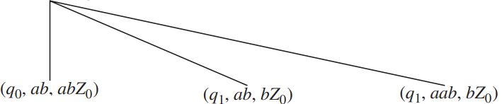
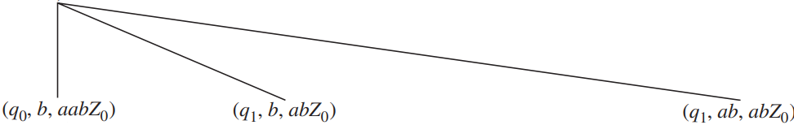
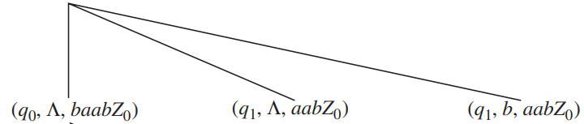
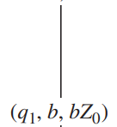
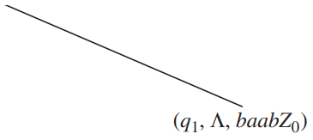
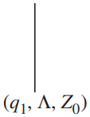


Slide 23



CFG’den PDA’ya dönüşüm:
Başlangıç hareketi:

Slide 24





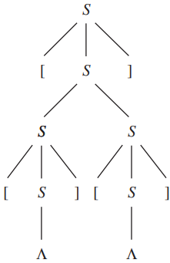





CFG’den PDA’ya

Slide 25
Deterministic PDA
Deterministik olmak için, herhangi bir q durumu, giriş sembolü a ve yığın sembolü X için en fazla bir hareket seçeneği olmalıdır.
Ek olarak, ε girdisini veya gerçek girdiyi kullanmak arasında bir seçim olmamalıdır.
Biçimsel olarak, δ(q, a, X) ve δ(q, ε, X)'in her ikisi de boş olamaz.

Slide 26
Deterministic pushdown automaton (DPDA):(Q, Σ, Γ, δ, q0, F),
Burada Q, Σ, Γ, ve F kümeleri sonlu sayıda elemana sahiptir.
Q: Durumlar kümesi,
Σ :giriş alfabesi
Γ :Yığıt alfabesi
δ : Q × Σ_{ε} × Γ_{ε}−→(Q × Γ_{ε}) ∪ {∅} geçiş fonksiyonu
q₀ ∈ Q başlangıç durumu
F ⊆ Q :kabul durumları kümesi.
Geçiş Fonksiyonu: her q ∈ Q, a ∈ Σ ve x ∈ Γ için , δ(q, a, x), δ(q, a, ε), δ(q, ε, x) ve δ(q, ε, ε) değerlerinden biri tam olarak ∅ değildir

Slide 27
DPDA'ları tanımlarken determinizmin temel ilkesine uyuyoruz: DPDA, hesaplamasının her adımında geçiş fonksiyonuna göre ilerleyecek en fazla bir yola sahiptir. DPDA'ları tanımlamak, DFA'ları tanımlamaktan daha karmaşıktır çünkü DPDA'lar, bir yığın sembolünü açmadan bir giriş sembolünü okuyabilir ve bunun tersi de geçerlidir. Buna göre, ε-hareketleri DFA'larda yasaklanmış olsa da, DPDA'nın geçiş fonksiyonunda ε-hareketlerine izin veriyoruz.
Bu ε hareketleri iki biçim alır: δ(q, ε, x)'e karşılık gelen ε-girdi hareketleri ve δ(q, a, ε)'ya karşılık gelen ε-yığın hareketleri. Bir hamle, δ(q, ε, ε)'ya karşılık gelen her iki biçimi de birleştirebilir. Eğer bir DPDA belirli bir durumda bir ε-hamlesi yapabiliyorsa, aynı durumda ε yerine bir sembolün işlenmesini içeren bir hareket yapması yasaktır. Aksi takdirde, birden fazla geçerli hesaplama dalı meydana gelebilir ve bu da deterministik olmayan davranışlara yol açabilir.

Slide 28
